Slide 1


Slide 2
مبانی بینایی کامپیوتر
مدرس: محمدرضا محمدی
1398

Slide 3
تشخیص اشیاء

Slide 4
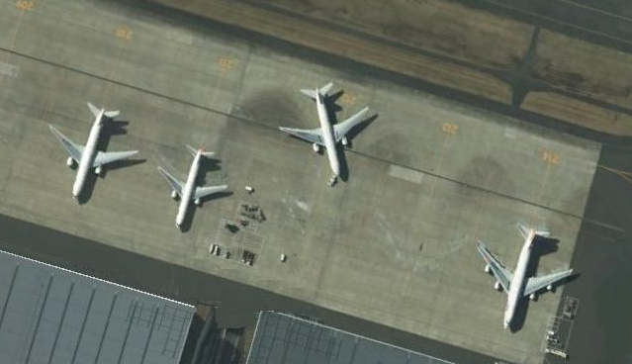
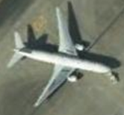
تشخیص اشیاء
در طبقه‏بندی تصویر (شناسایی شیء) به دنبال پیش‏بینی برچسب یک تصویر هستیم
در تشخیص شیئ، هدف آن است که وجود شیء در تصویر بررسی شود
طبقه‏بندی‏کننده تصویر
هواپیما

Slide 5
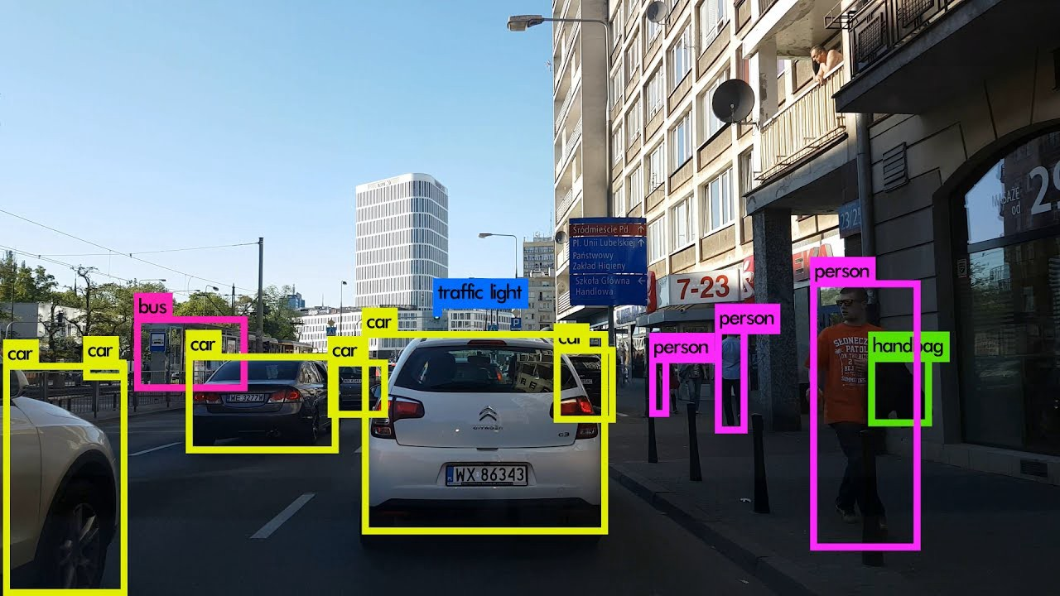
تشخیص اشیاء

Slide 6
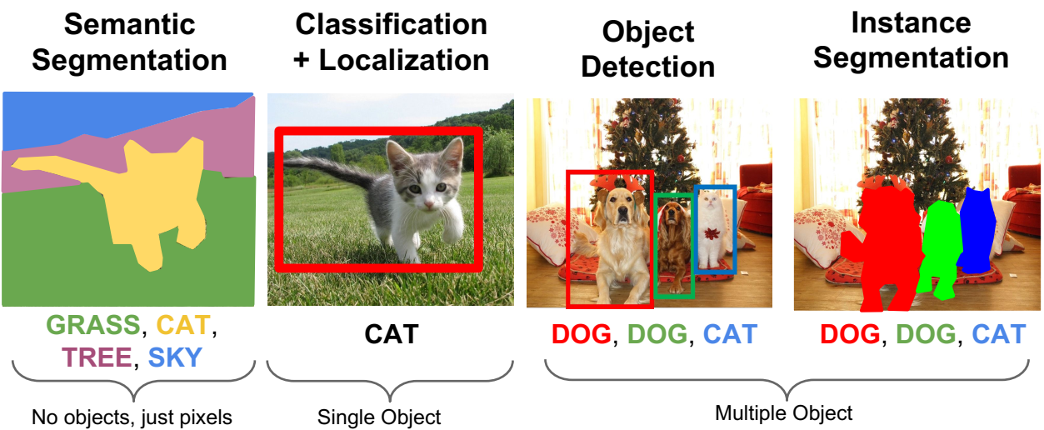
مسئله‏های بینایی کامپیوتر

Slide 7
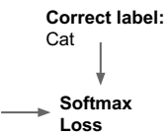
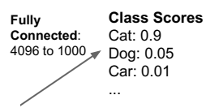
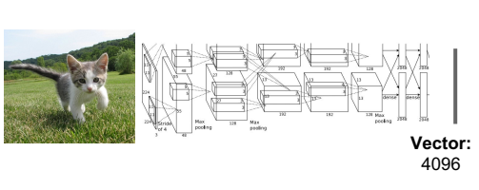
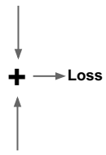
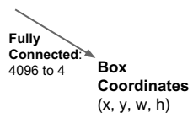
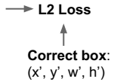
طبقه‏بندی و مکان‏یابی

Slide 8
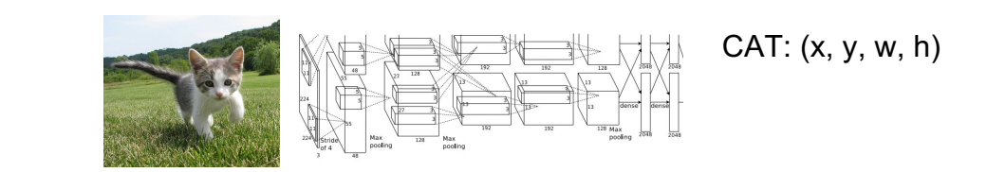
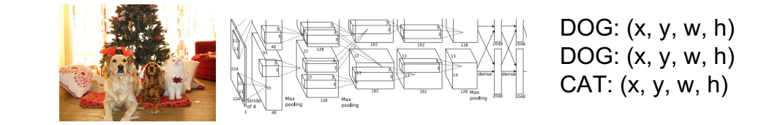
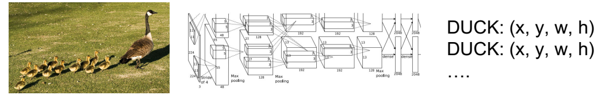
تشخیص اشیاء

Slide 9
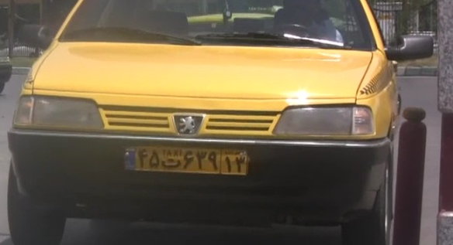
تشخیص اشیاء
تصویر
استخراج کاندید
طبقه‏بندی تصویر
اشیاء

Slide 10
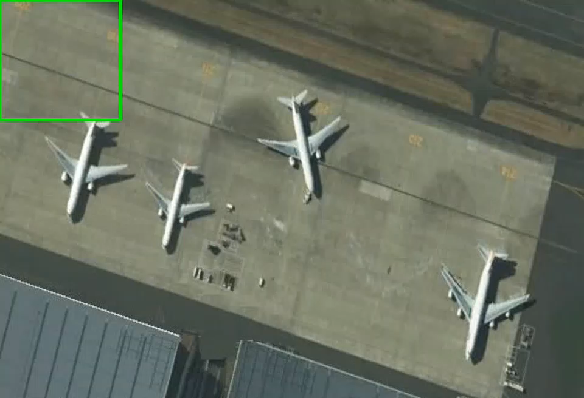
پنجره لغزان
ساده‏ترین روش برای استخراج ناحیه‏های کاندید استفاده از پنجره لغزان است
در این روش، هر پیکسل به عنوان یک نقطه کاندید در نظر گرفته می‏شود
علاوه بر این، نیاز است تا در هر پیکسل پنجره‏های دارای ابعاد و نسبت‏های مختلف بررسی شوند

Slide 11
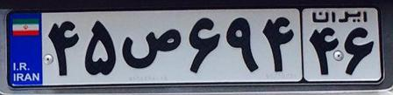
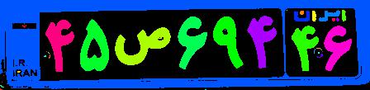
تولید ناحیه‏های پیشنهادی
تعداد ناحیه‏هایی که در روش‏های مبتنی بر پنجره لغزان بررسی می‏شوند بسیار زیاد است و نمی‏توان از بسیاری از روش‏های استخراج ویژگی و طبقه‏بندی متداول در آنها استفاده نمود
روش‏های مختلفی توسعه یافته‏اند تا تعداد محدودی ناحیه پیشنهادی تولید کنند
مانند ناحیه‏بندی تصویر
بسیاری از روش‏های تولید ناحیه‏های
پیشنهادی خاص منظوره هستند

Slide 12
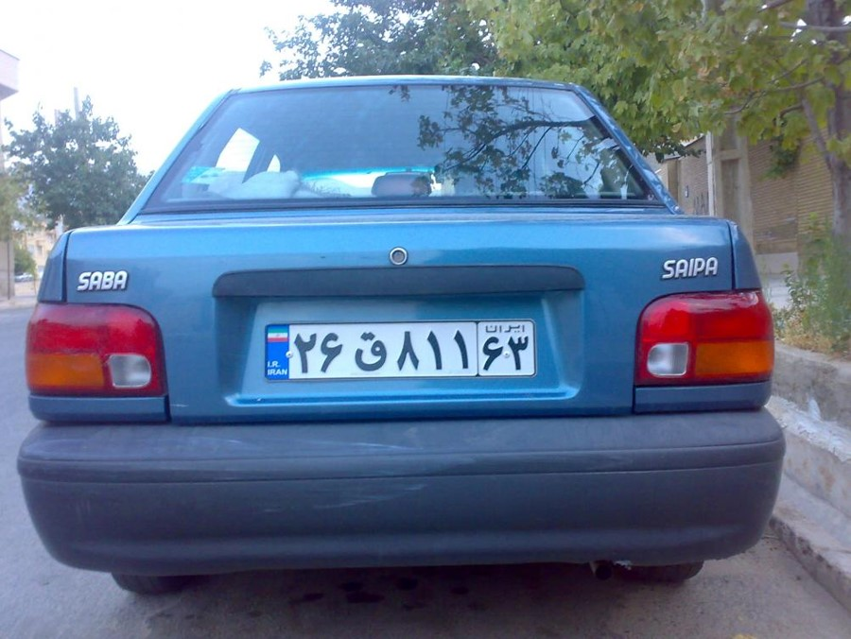
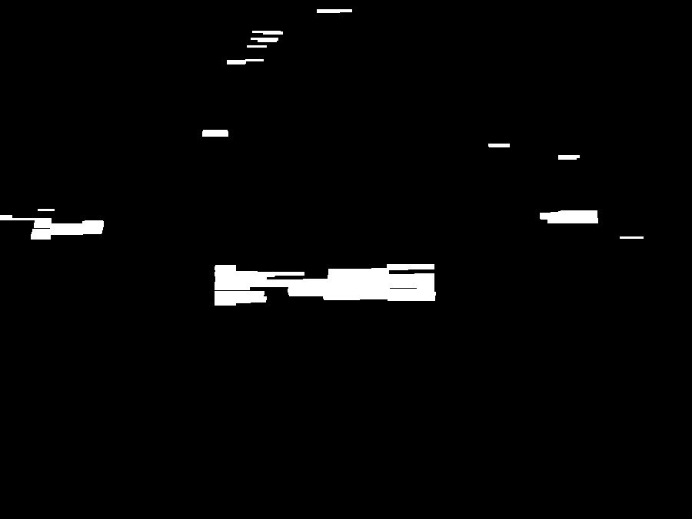
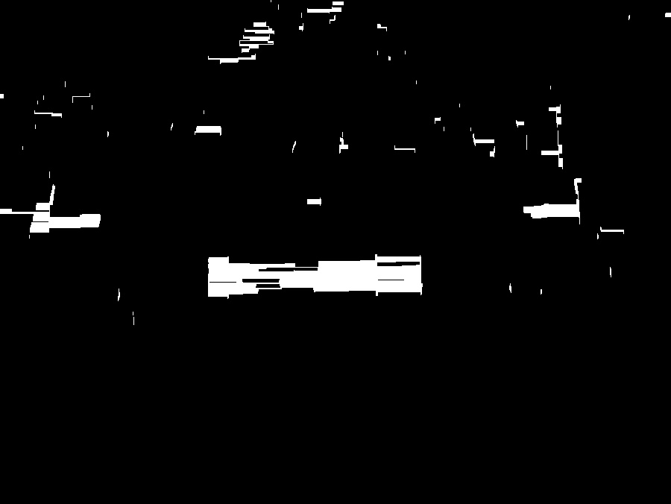
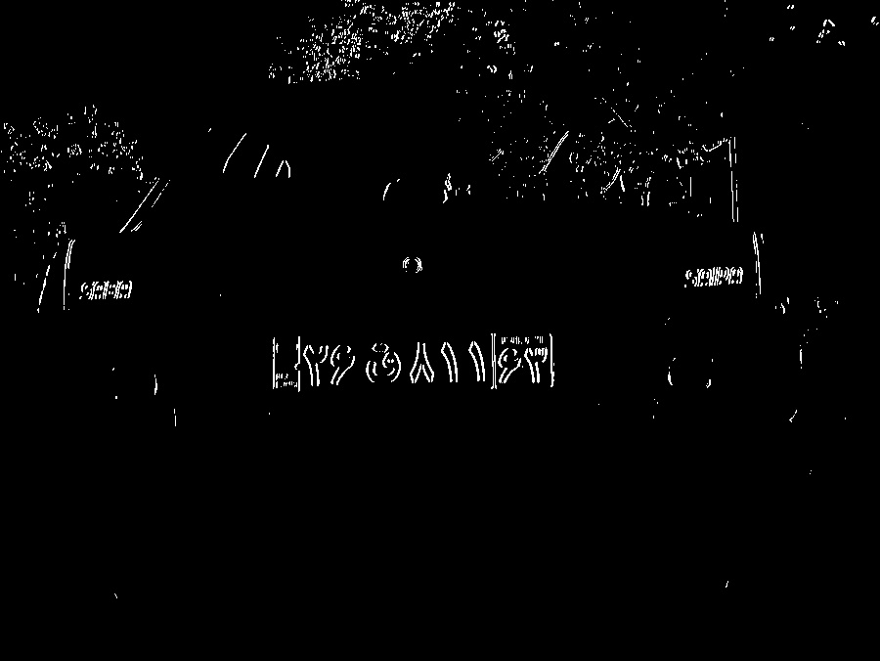
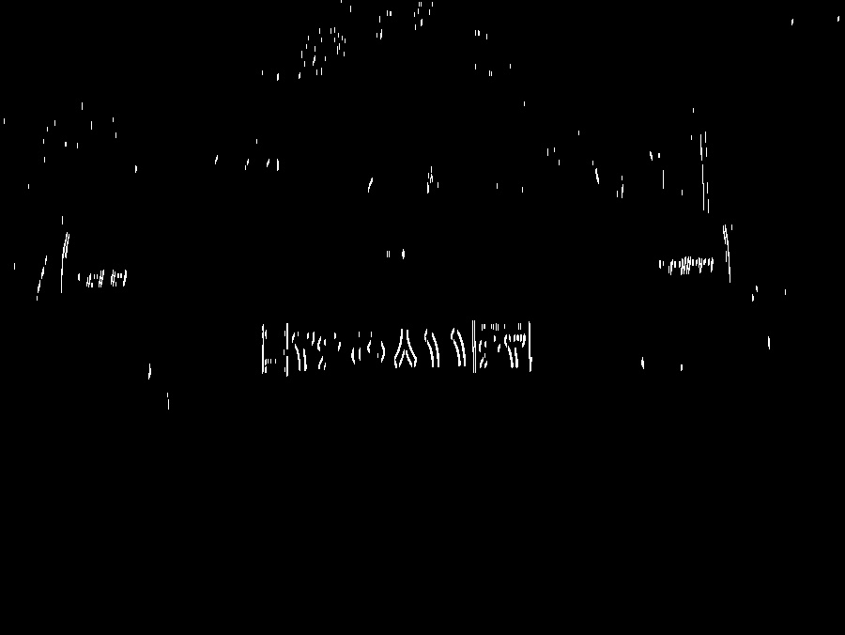
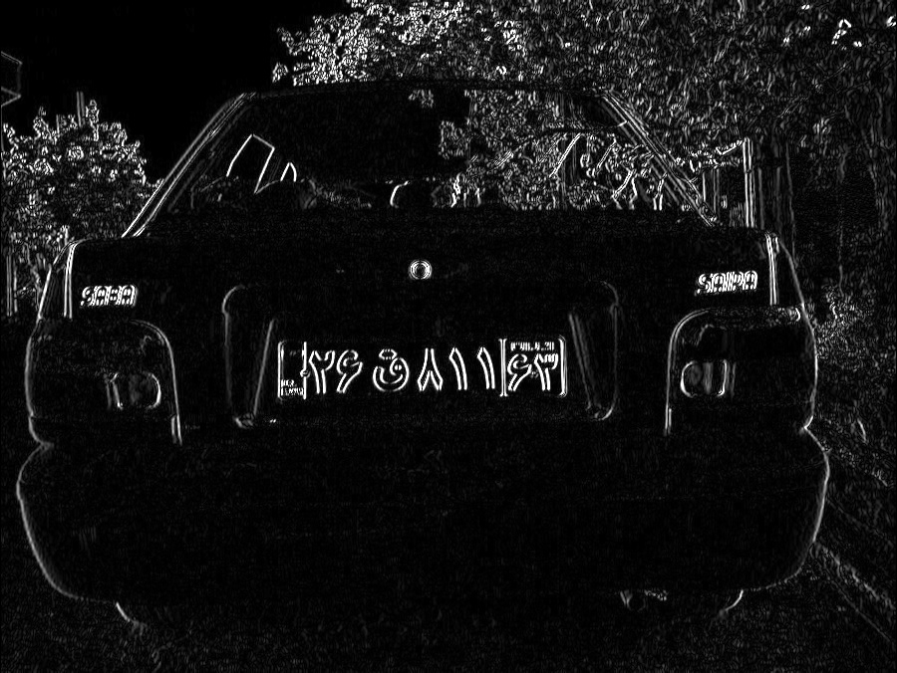
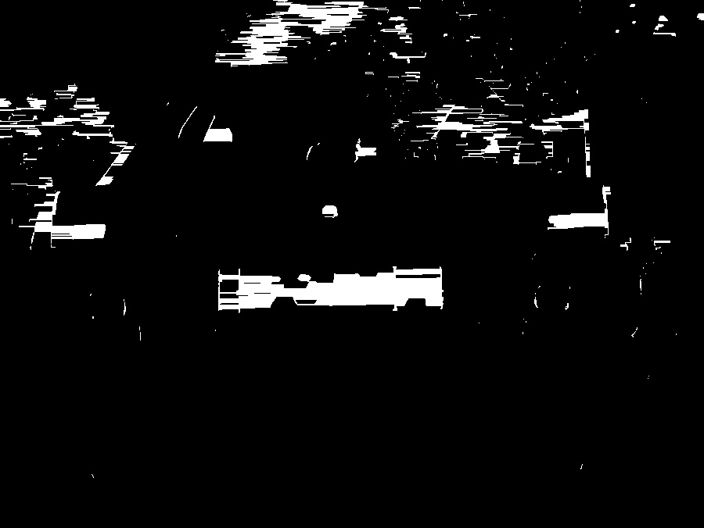

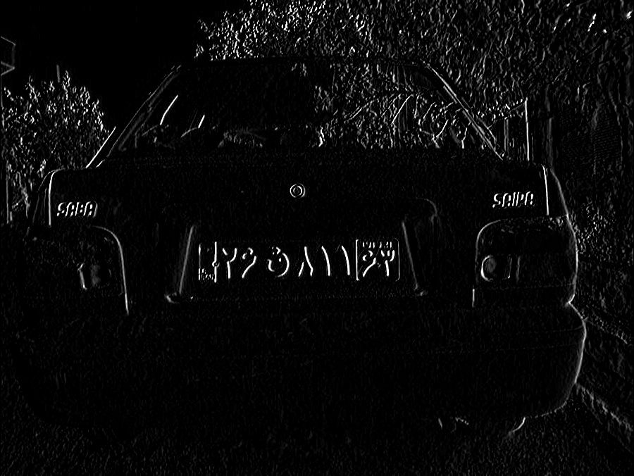
تشخیص پلاک
پلاک متشکل از تعدادی کاراکتر نزدیک به هم است که لبه‏های عمودی دارند
Sobel
Abs
Threshold
Open
Close
Open

Slide 13
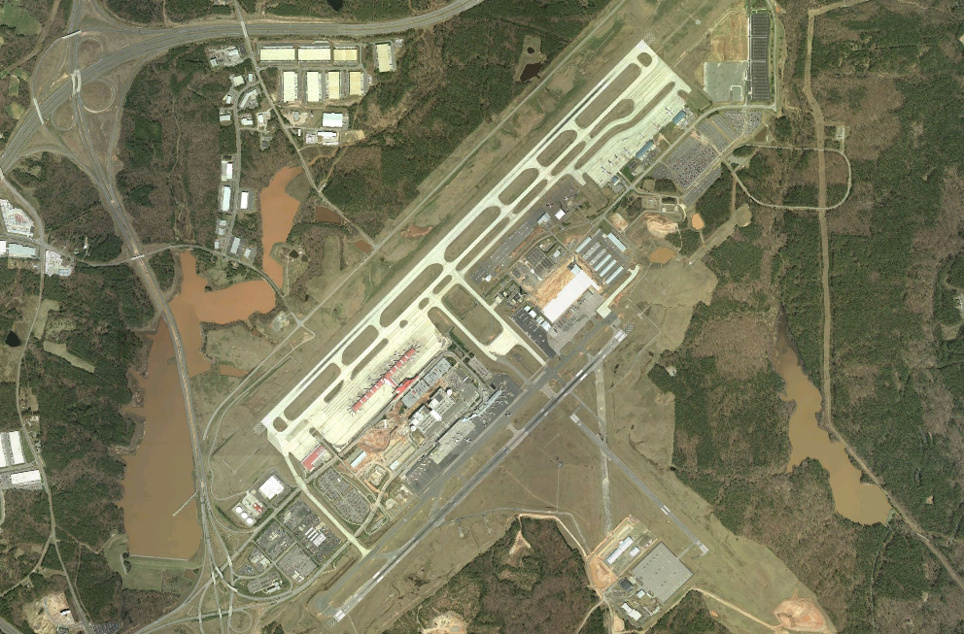
تشخیص فرودگاه
فرودگاه شامل تعدادی باند پرواز است که دارای خطوط موازی هستند

Slide 14
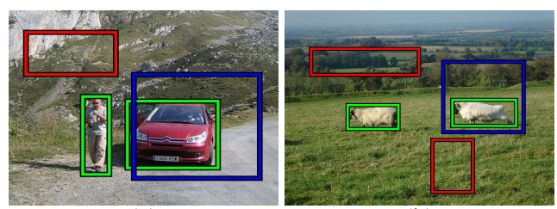
تولید ناحیه‏های پیشنهادی
با وجود آنکه عمده روش‏های تولید ناحیه‏های پیشنهادی خاص منظوره هستند، در سال‏های اخیر الگوریتم‏هایی توسعه یافته‏اند که بتوانند ناحیه‏های عمومی مناسبی از تصویر استخراج کنند
تعداد ناحیه‏های پیشنهادی باید تا حد امکان کم باشد و در عین حال اشیاء مورد نظر باید تا حد امکان انتخاب شوند و البته سریع باشد
از جمله این الگوریتم‏ها می‏توان به Edge Boxes، BING و Selective Search اشاره کرد

Slide 15
ارزیابی ناحیه‏ها
برای ارزیابی عملکرد الگوریتم در مسئله شناسایی شیء، امتیاز طبقه‏بند مورد توجه قرار می‏گیرد
در مسئله تشخیص شیء، باید به مختصات ناحیه بدست آمده نیز توجه شود

Slide 16
اشتراک به اجتماع
متداول‏ترین معیار برای عملکرد الگوریتم تشخیص شیء در مکان‏یابی اشتراک به اجتماع است (IoU)

Slide 17
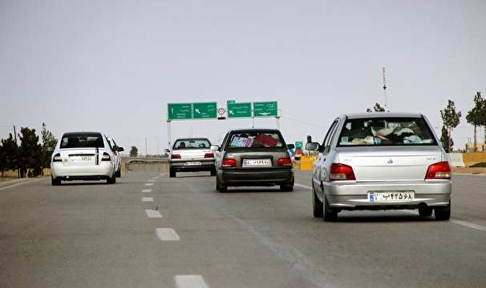
آموزش طبقه‏بند
ابتدا ناحیه‏های کاندید از تصویر استخراج می‏شوند
ناحیه‏هایی که دارای IoU بزرگی با یکی از ناحیه‏های برچسب خورده هستند به عنوان اشیاء مثبت به طبقه‏بند وارد می‏شوند
ناحیه‏هایی که با هیچ ناحیه برچسب‏خورده‏ای دارای اشتراک نبوده و یا دارای IoU کوچکی باشند به عنوان اشیاء منفی به طبقه‏بند وارد می‏شوند
باقی ناحیه‏ها وارد فاز آموزش نمی‏شوند

Slide 18
آموزش طبقه‏بند

Slide 19
ارزیابی تشخیص اشیاء
ابتدا ناحیه‏های کاندید از تصویر استخراج می‏شوند
احتمالا برخی از اشیاء مورد نظر در این مرحله حذف می‏شوند
با استفاده از طبقه‏بند آموزش دیده، برچسب هر ناحیه مشخص می‏شود
با استفاده از روش NMS ناحیه‏های دارای IoU بزرگ ترکیب می‏شوند
با مقایسه IoU ناحیه‏های بدست آمده با ناحیه‏های برچسب خورده، دقت الگوریتم محاسبه می‏شود

Slide 20
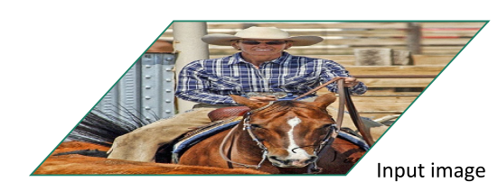
R-CNN

Slide 21
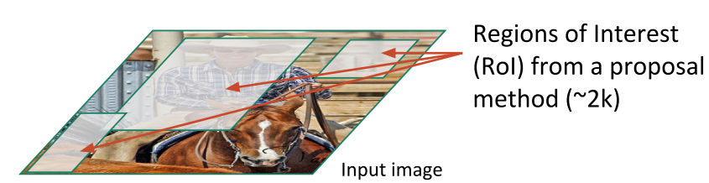
R-CNN

Slide 22
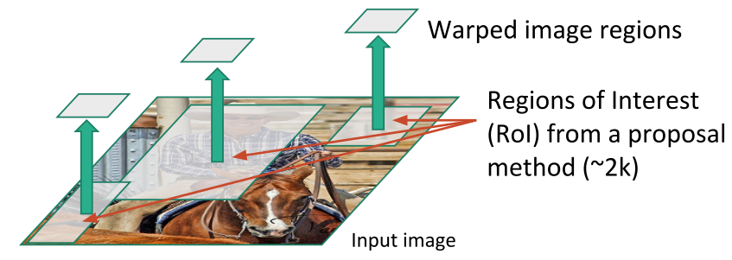
R-CNN

Slide 23
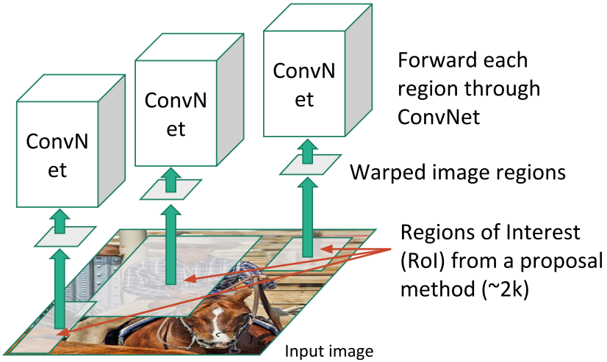
R-CNN

Slide 24
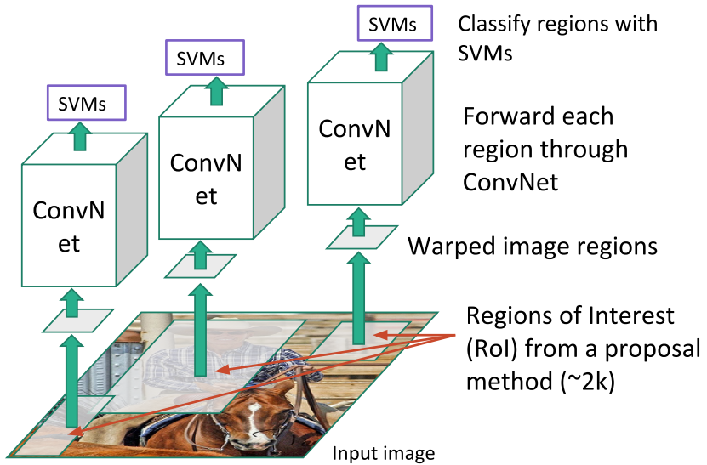
R-CNN

Slide 25
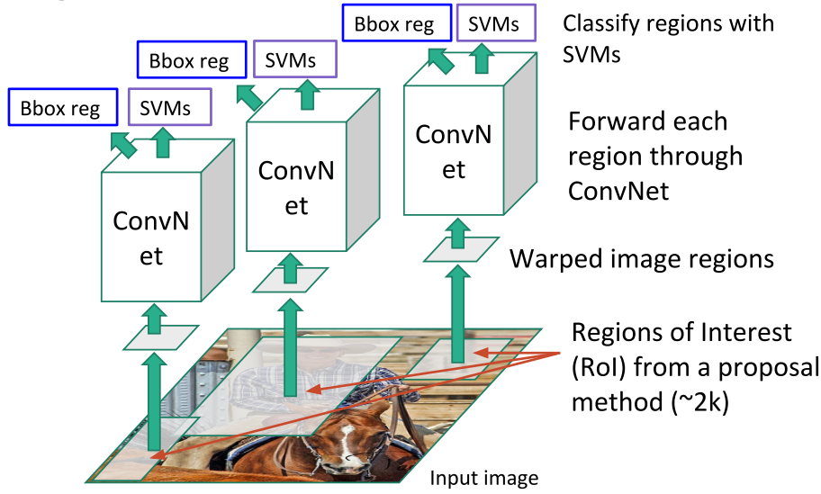
R-CNN

Slide 26
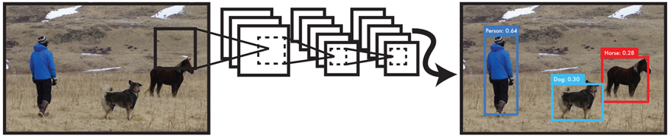
تشخیص اشیاء بدون ناحیه پیشنهادی
برخی از الگوریتم‏های جدیدتر مانند SSD، YOLO و RetinaNet بدون بخش مستقیمی برای تولید ناحیه‏های پیشنهادی توسعه یافته‏اند
این الگوریتم‏ها مبتنی بر پنجره لغزان هستند
به نوعی، توسعه روش طبقه‏بندی و مکان‏یابی هستند

Slide 27
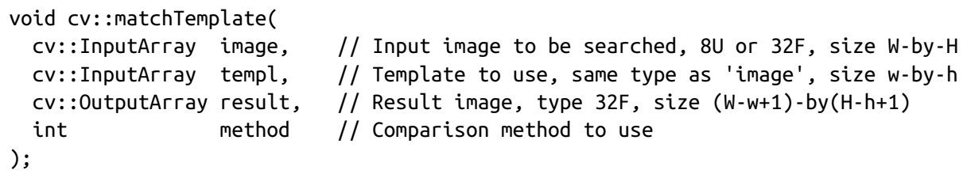
تطبیق کلیشه
روش تطبیق کلیشه ساده‏ترین روش برای یافتن یک شیء در تصویر است
در این روش، یک کلیشه (template) از شیء مورد نظر ساخته شده و مشابهت (یا فاصله) هر ناحیه از تصویر نسبت به آن سنجیده می‏شود

Slide 28
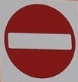
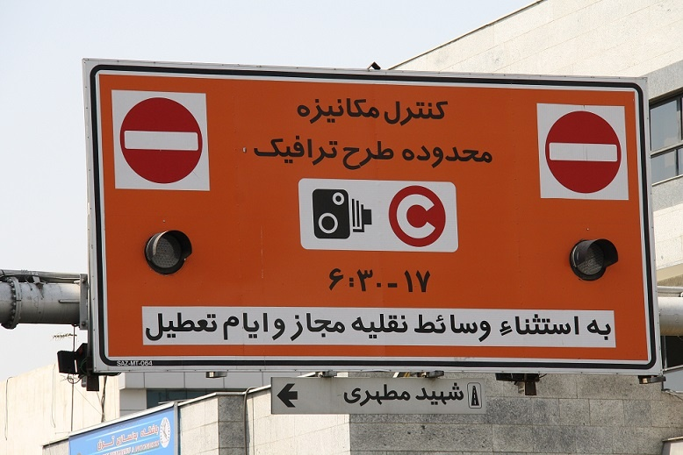

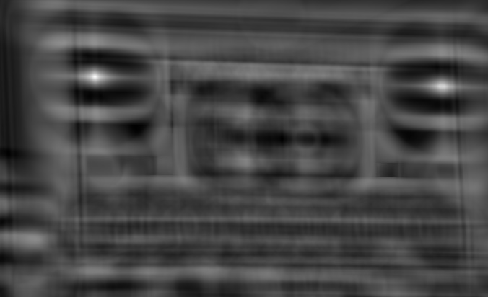
تطبیق کلیشه

Slide 29
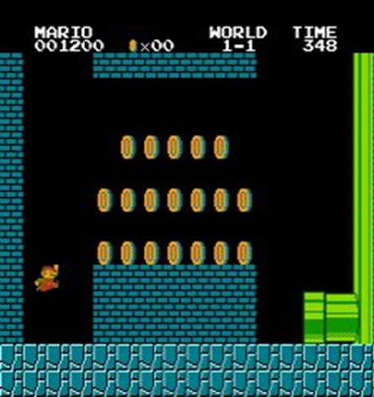
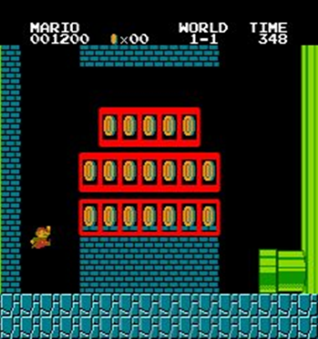
تطبیق کلیشه

Slide 30
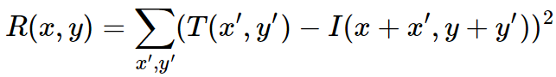
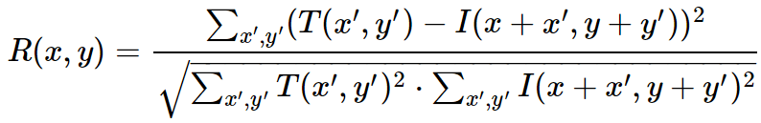
تطبیق کلیشه
method
TM_SQDIFF
TM_SQDIFF_NORMED

Slide 31
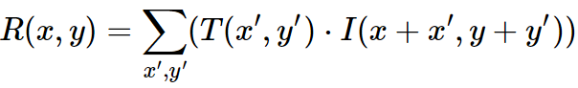
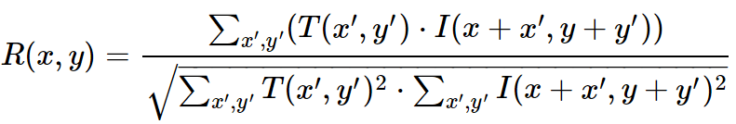
تطبیق کلیشه
method
TM_CCORR
TM_CCORR_NORMED

Slide 32
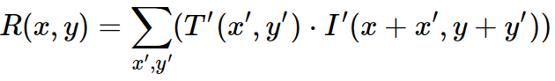
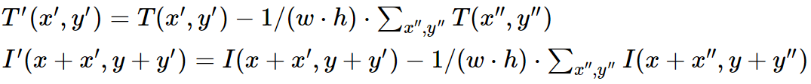
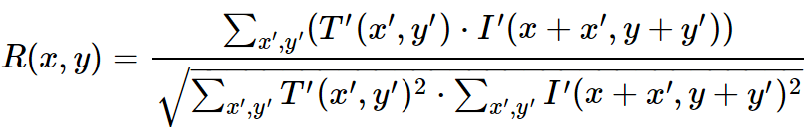
تطبیق کلیشه
method
TM_CCOEFF
TM_CCOEFF_NORMED

Slide 33

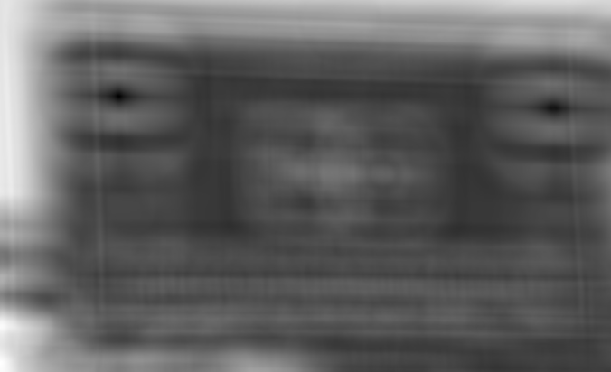
تطبیق کلیشه
TM_SQDIFF

Slide 34
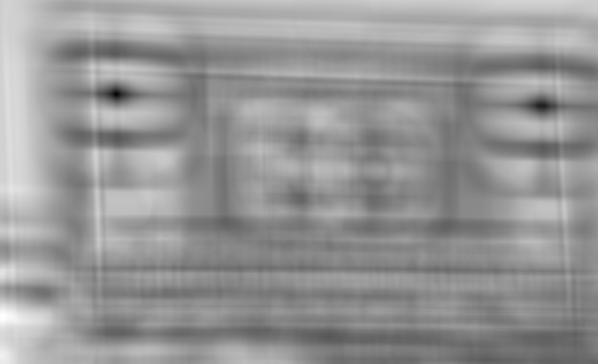
تطبیق کلیشه
TM_SQDIFF_NORMED

Slide 35

تطبیق کلیشه
TM_CCORR

Slide 36

تطبیق کلیشه
TM_CCORR_NORMED

Slide 37

تطبیق کلیشه
TM_CCOEFF

Slide 38
تطبیق کلیشه
TM_CCOEFF_NORMED

Slide 39


خواندن پلاک
برای خواندن کاراکترهای پلاک، می‏توان تطبیق کلیشه هر کاراکتر با تصویر را محاسبه کرد
سپس، مکان‏هایی که نتیجه تطبیق کلیشه برای آنها بیش از حدی باشد را به عنوان مکان آن کاراکتر در نظر می‏گیریم
برای تشخیص کاراکترهای با ابعاد مختلف می‏توان از کلیشه‏های با ابعاد مختلف استفاده نمود

Slide 40
تشخیص چهره
چهره افراد مختلف دارای تفاوت‏های قابل توجهی است و البته الگوی خاصی دارد
استفاده از یک کلیشه ثابت برای تشخیص چهره افراد مختلف کافی نیست
بجای تطبیق کلیشه، می‏توان در هر پیکسل یک طبقه‏بند قرار داد
البته برای تشخیص چهره در مکان‏های مختلف و با ابعاد متفاوت نیاز است تا صدها هزار بار از این طبقه‏بند استفاده شود که البته تعداد بسیار محدودی از آنها شامل چهره هستند

Slide 41
تشخیص چهره
لازم است ویژگی‏های مورد استفاده برای طبقه‏بندی به سرعت قابل محاسبه باشند
مناسب است تا بخش عمده‏ای از کاندیداهای ساده با سرعت بیشتری دور ریخته شوند
الگوریتم Viola-Jones در سال 2001 برای تشخیص سریع اشیاء در تصویر پیشنهاد شد و کماکان مورد استفاده قرار می‏گیرد

Slide 42





ویژگی‏های Haar
ویژگی‏های بسیار ساده‏ای هستند که بر اساس محاسبه همبستگی تصویر با فیلترهای مشخصی تعریف می‏شوند
فیلترهای مربوطه تنها شامل مقادیر $±1$ هستند
فیلترهای دو قسمتی
فیلترهای سه قسمتی
فیلترهای چهار قسمتی

Slide 43
ویژگی‏های Haar
محاسبه ویژگی‏های Haar معادل با محاسبه مجموع پیکسل‏های درون چند ناحیه است
با وجود سریعتر بودن محاسبه ویژگی‏های Haar نسبت به یک همبستگی معمولی، باز هم این محاسبات برای تمام موقعیت‏ها بسیار زمان‏بر خواهد بود
روش تصویر انتگرال برای محاسبه سریع این ویژگی‏ها پیشنهاد شده است

Slide 44


تصویر انتگرال
در تصویر انتگرال، مقدار هر پیکسل مساوی با مجموع تمام پیکسل‏هایی است که در مستطیل محدود به آن پیکسل و مبدا قرار می‏گیرند
$I\left(x,y\right)=img\left(x,y\right)$
$$+I\left(x−1,y\right)$$
$$+I\left(x,y−1\right)$$
$$−I\left(x−1,y−1\right)$$

Slide 45

تصویر انتگرال
حال چطور می‏توان مجموع مقادیر پیکسل‏های داخل یک مستطیل دلخواه را محاسبه کرد؟
 |  | A |  |  |  |  |  |  | B
 |  | C |  |  |  |  |  |  | D
$sum=A+D−B−C$

Slide 46

کوئیز
مقدار ویژگی خواسته شده را با توجه به تصویر انتگرال روبرو محاسبه کنید
اگر در بخشی از تصویر $I=aT+b$ باشد، نتایج matchTemplate برای این بخش را محاسبه کنید
2 | 5 | 8 | 16 | 19 | 25 | 32 | 34 | 38 | 39
4 | 13 | 17 | 29 | 37 | 51 | 65 | 68 | 78 | 84
7 | 19 | 31 | 44 | 59 | 80 | 102 | 112 | 128 | 136
12 | 28 | 42 | 63 | 85 | 113 | 142 | 160 | 178 | 191
13 | 30 | 46 | 75 | 100 | 131 | 167 | 192 | 215 | 234
18 | 37 | 59 | 89 | 118 | 152 | 191 | 222 | 251 | 277
20 | 45 | 69 | 103 | 135 | 171 | 217 | 254 | 286 | 318
27 | 55 | 81 | 118 | 154 | 193 | 243 | 281 | 321 | 354
32 | 68 | 98 | 141 | 178 | 220 | 274 | 314 | 355 | 391
37 | 75 | 111 | 159 | 201 | 250 | 309 | 354 | 401 | 445

Slide 47

مجموعه فیلترها
برای تشخیص وجود چهره در هر پنجره، نیاز است تا ویژگی‏های مختلفی محاسبه شوند که برخی از فیلترهای مورد استفاده در زیر دیده می‏شوند
البته تعداد فیلترهای ممکن (نوع، موقعیت و ابعاد) بسیار زیاد است
برای یک ناحیه 24x24 بیش از 180000 فیلتر قابل تعریف است
از روش AdaBoost به صورت سلسله‏مراتبی برای یافتن فیلترهای موثر در تشخیص چهره استفاده می‏شود

Slide 48


طبقه‏بندی آبشاری
در هر مرحله یک طبقه‏بند ضعیف با استفاده از تعداد بسیار محدودی از ویژگی‏ها آموزش می‏بیند به گونه‏ای که تا حد امکان هیچ چهره‏ای را از دست ندهد و البته بخشی از ناحیه‏های غیر چهره را حذف نماید
دو ویژگی نخستی که انتخاب شده‏اند:

Slide 49

طبقه‏بندی آبشاری

Slide 50
طبقه‏بندی آبشاری
برای بازدهی بالاتر، طبقه‏بندهای با دقت پائین‏تر اما سریعتر در ابتدا استفاده می‏شوند تا به سرعت پنجره‏هایی که به وضوح چهره نیستند، حذف شوند
طبقه‏بندهای دقیقتر و کندتر در مراحل بعدی استفاده می‏شوند تا پنجره‏های پیچیده‏تر را تحلیل کنند
لازم است که طبقه‏بندهای ابتدایی تا حد امکان هیچ چهره‏ای را از دست ندهند

Slide 51

تشخیص چهره
لازم است پنجره‏های دارای همپوشانی زیاد ترکیب شوند
حذف مقادیر غیربیشینه (NMS)

Slide 52


تشخیص چهره در OpenCV

Slide 53

تشخیص چهره در OpenCV

Slide 54
تشخیص شیء در OpenCV
haarcascade_eye.xml
haarcascade_eye_tree_eyeglasses.xml
haarcascade_frontalcatface.xml
haarcascade_smile.xml
haarcascade_upperbody.xml
haarcascade_russian_plate_number.xml
lbpcascade_frontalface.xml
lbpcascade_profileface.xml
lbpcascade_silverware.xml
hogcascade_pedestrians.xml

Slide 55
تشخیص اشیاء بدون ناحیه پیشنهادی
برخی از الگوریتم‏های جدیدتر مانند SSD، YOLO و RetinaNet بدون بخش مستقیمی برای تولید ناحیه‏های پیشنهادی توسعه یافته‏اند
این الگوریتم‏ها مبتنی بر پنجره لغزان هستند
به نوعی، توسعه روش طبقه‏بندی و مکان‏یابی هستند

Slide 56

تبدیل لایه‏های FC به Conv

Slide 57

پیاده‏سازی کانولوشنی پنجره لغزان

Slide 58


پنجره لغزان

Slide 59



تخمین محدوده
می‏توان برای هر نقطه علاوه بر امتیاز کلاس‏ها، محدوده دقیق‏تر شیء مورد نظر را آموزش دید
$$⇒\left[\begin{matrix}\begin{matrix}p_{c} \\ b_{x} \\ \begin{matrix}b_{y} \\ b_{w} \\ b_{h}\end{matrix}\end{matrix} \\ c_{1} \\ \begin{matrix}c_{2} \\ c_{3}\end{matrix}\end{matrix}\right]$$
$$\left[\begin{matrix}p_{c} \\ c_{1} \\ \begin{matrix}c_{2} \\ c_{3}\end{matrix}\end{matrix}\right]$$

Slide 60


حذف مقادیر غیربیشینه
ممکن است یک شیء در چند نقطه تشخیص داده شود
از میان محدوده‏های دارای اشتراک زیاد، یکی انتخاب می‏شود

Slide 61


حذف مقادیر غیربیشینه
پاسخ‏هایی که دارای $p_{c}<0.5$ هستند حذف می‏شوند
تکرار
بیشترین $p_{c}$ انتخاب می‏شود
پاسخ‏هایی که دارای IoU بیش از 0.5 با این پاسخ هستند حذف می‏شوند

Slide 62

Anchor Boxes
در روش موجود، هر ناحیه تنها یک شیء قابل تشخیص است
برای اضافه کردن امکان تشخیص چند شیء، می‏توان در هر ناحیه چند خروجی قرار داد

Slide 63

Anchor Boxes
$$\left[\begin{matrix}\begin{matrix}p_{c} \\ b_{x} \\ \begin{matrix}b_{y} \\ b_{w} \\ b_{h}\end{matrix}\end{matrix} \\ c_{1} \\ \begin{matrix}c_{2} \\ \begin{matrix}c_{2} \\ \begin{matrix}\begin{matrix}p_{c} \\ b_{x} \\ \begin{matrix}b_{y} \\ b_{w} \\ b_{h}\end{matrix}\end{matrix} \\ c_{1} \\ \begin{matrix}c_{2} \\ c_{3}\end{matrix}\end{matrix}\end{matrix}\end{matrix}\end{matrix}\right]$$

Slide 64

YOLO: You Only Look Once
در روش YOLO، تصویر ورودی به تعدادی ناحیه کوچک تقسیم می‏شود و برای هر ناحیه یک طبقه‏بند و یک تابع رگرسیون طراحی می‏شود

Slide 65

YOLO

Slide 66

YOLO

Slide 67
SSD: Single Shot MultiBox Detector
روش YOLO یک روش آموزش end-to-end شبکه است که نیازی به تولید ناحیه پیشنهادی و تغییر ابعاد آنها ندارد
سرعت روش YOLO از روش‏هایی که از بخش تولید ناحیه‏های پیشنهادی استفاده می‏کند بهتر است اما دقت پائین‏تری دارد
در مقاله SSD بهبودهای داده شده است که در ضمن افزایش سرعت، دقت نیز افزایش یافته است
مهمترین نوآوری SSD آن است که برای تشخیص اشیاء و محل آنها از چند لایه استفاده کرده است تا اشیاء با ابعاد مختلف قابل تشخیص باشند

Slide 68



SSD

Slide 69

SSD vs YOLO

Slide 70
RetinaNet
یکی از مشکلات آموزش در شبکه‏های طراحی شده برای تشخیص اشیاء عدم توازن شدید میان نمونه‏های کلاس‏ها است
به طور خاص، تعداد ناحیه‏هایی که هیچکدام از اشیاء مورد نظر در آن قرار ندارند به مراتب بیش از ناحیه‏های مربوط به کلاس‏های دیگر است
ایده اصلی در مقاله RetinaNet پیشنهاد تابع هزینه‏ای است که بهینه‏سازی آن با استفاده از داده‏های نامتوازن منجر به عملکرد مناسب‏تری شود

Slide 71



Focal Loss
تابع هزینه متداول در شبکه‏های عصبی cross entropy است
حالت دو کلاسه:
$$CE\left(p,y\right)=−\sum{y_{i}\log\left(p_{i}\right)}$$
$$CE\left(p,y\right)=\left\{\begin{matrix}−\log\left(p\right) & if y=1 \\ −\log\left(1−p\right) & otherwise\end{matrix}\right.$$
$$p_{t}=\left\{\begin{matrix}p & if y=1 \\ 1−p & otherwise\end{matrix}\right.$$
$$CE\left(p,y\right)=CE\left(p_{t}\right)=−\log\left(p_{t}\right)$$

Slide 72
Focal Loss
تابع هزینه cross entropy تلاس می‏کند تا تمام نمونه‏ها را با احتمال کامل درست بگوید
به عبارت دیگر، طبقه‏بندی با احتمالا بالا کفایت نمی‏کند و این مقادیر هزینه کوچک زمانیکه برای تعداد بسیار زیادی نمونه با یکدیگر جمع می‏شوند عدد قابل توجهی می‏شود
در تابع هزینه focal، مقدار ضرر برای داده‏هایی که به خوبی شناسایی شده‏اند کاهش می‏یابد
$$FL\left(p_{t}\right)=−{\left(1−p_{t}\right)}^{γ}\log\left(p_{t}\right)$$

Slide 73



RetinaNet

Slide 74

RetinaNet
$$FL\left(p_{t}\right)=−α{\left(1−p_{t}\right)}^{γ}\log\left(p_{t}\right)$$

Slide 75



دقت متوسط (AP)
در یک تصویر تشخیص‏های متفاوتی داریم که طبق شکل زیر تعریف می‏شوند:
حد آستانه برای پذیرش یک
تشخیص را چند قرار دهیم؟
$$Precision=\frac{TP}{TP+FP}$$
$$Recall=\frac{TP}{TP+FN}$$

Slide 76




دقت متوسط (AP)
تشخیص‏ها را بر اساس امتیاز آنها مرتب می‏کنیم و دقت متوسط را محاسبه می‏کنیم
$$AP=\int_{0}^{1}{p\left(r\right)dr}$$

Slide 77

میانگین دقت متوسط (mAP)
در مسائل تشخیص چند شیء متفاوت، دقت متوسط برای هر شیء به طور جداگانه محاسبه شده و میانگین آن برای تمام کلاس‏ها گزارش می‏شود

